Slide 1
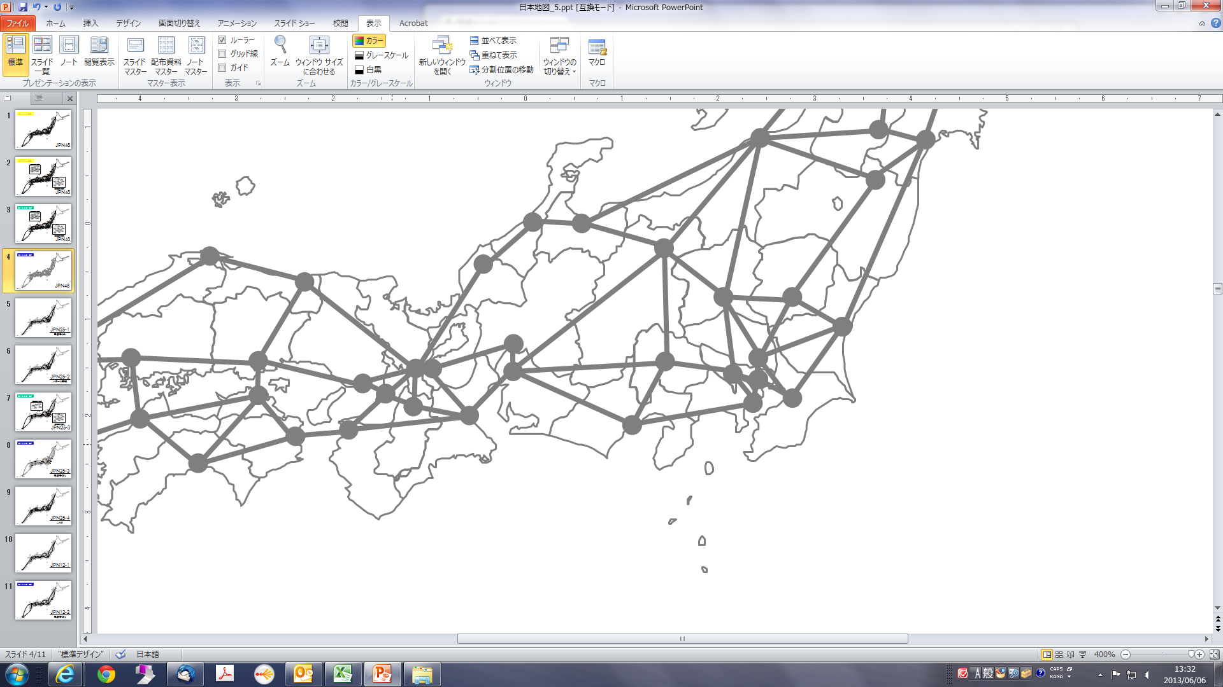
Ver.2013.06.06
10
Kansai region
(enlarged view)
180
210
280
260
20
270
250
230
290
50
300
240
30
150
60
170
160
70
40
Kanto region
(enlarged view)
320
200
310
180
100
90
350
340
330
260
210
110
80
200
400
280
190
131
100
410
370
270
250
230
132
120
90
380
360
300
290
240
220
140
110
420
430
440
390
190
80
132
131
460
450
140
120
220
JPN48
470

Slide 2
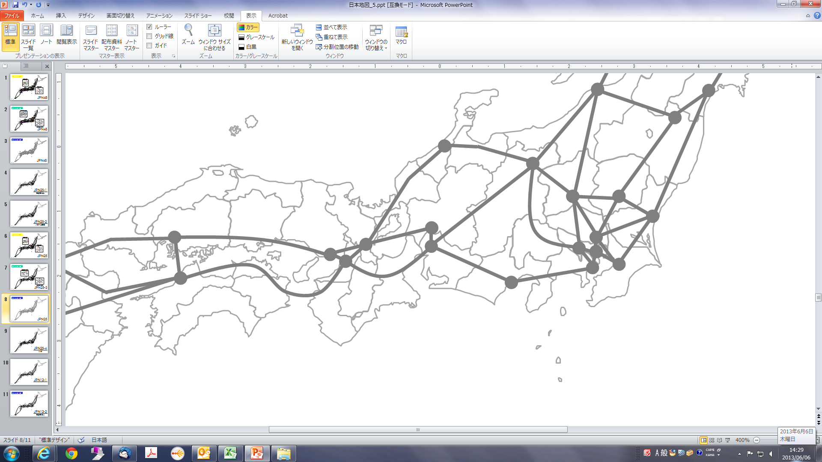
Ver.2013.06.06
10
Kansai region
(enlarged view)
210
280
260
270
230
150
170
70
40
Kanto region
(enlarged view)
200
100
90
200
340
260
210
110
80
400
280
131
100
270
230
132
120
90
380
220
140
110
430
131
80
132
140
120
220
JPN25
470

Slide 3
Ver.2013.06.06
10
170
40
200
400
340
230
132
131
380
270
JPN12
470

